Slide 1


KHỞI ĐỘNG
Chia lớp thành 3 đội chơi.
LUẬT CHƠI.
- Có 9 câu hỏi, mức độ các câu hỏi tương ứng với số điểm.
- Các đội chơi lần lượt chọn câu hỏi và số điểm tương ứng.
- Trả lời câu hỏi sau khi hết giờ.
- Đội không trả lời được nhường quyền trả lời cho đội sau.
- Đội có số điểm cao nhất chiến thắng.
CON SỐ MAY MẮN

Slide 2
CON SỐ MAY MẮN
10
10
10
20
20
20
30
30
30
GO

Slide 3
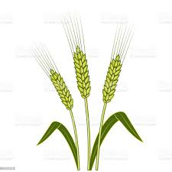
10
20
19
18
17
16
15
14
13
12
11
10
09
08
07
06
05
04
03
02
01
00
Lúa mì thuộc nhóm cây trồng nào?
Cây lương thực

Slide 4

10
20
19
18
17
16
15
14
13
12
11
10
09
08
07
06
05
04
03
02
01
00
Cây cà phê thuộc nhóm cây trồng nào?
Cây công nghiệp

Slide 5
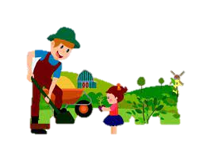
10
20
19
18
17
16
15
14
13
12
11
10
09
08
07
06
05
04
03
02
01
00
Nông nghiệp bao gồm những ngành nào?
Trồng trọt – Chăn nuôi

Slide 6

20
20
19
18
17
16
15
14
13
12
11
10
09
08
07
06
05
04
03
02
01
00
Nông nghiệp phụ thuộc vào yếu tố nào?
Điều kiện tự nhiên

Slide 7


20
20
19
18
17
16
15
14
13
12
11
10
09
08
07
06
05
04
03
02
01
00
Diện tích mặt nước là tư liệu sản xuất của ngành nào?
Thuỷ sản

Slide 8

20
20
19
18
17
16
15
14
13
12
11
10
09
08
07
06
05
04
03
02
01
00
Nông nghiệp của thế giới đang phát triển theo hướng nào?
Nông nghiệp xanh

Slide 9

30
20
19
18
17
16
15
14
13
12
11
10
09
08
07
06
05
04
03
02
01
00
“Làm thay đổi cách thức sản xuất, tăng năng suất, sản lượng và giá trị nông sản” là do nhân tố nào?
Tiến bộ khoa học kĩ thuật

Slide 10
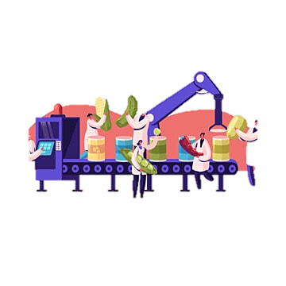
30
20
19
18
17
16
15
14
13
12
11
10
09
08
07
06
05
04
03
02
01
00
Nhân tố nào làm tăng giá trị nông sản?
Công nghiệp chế biến

Slide 11

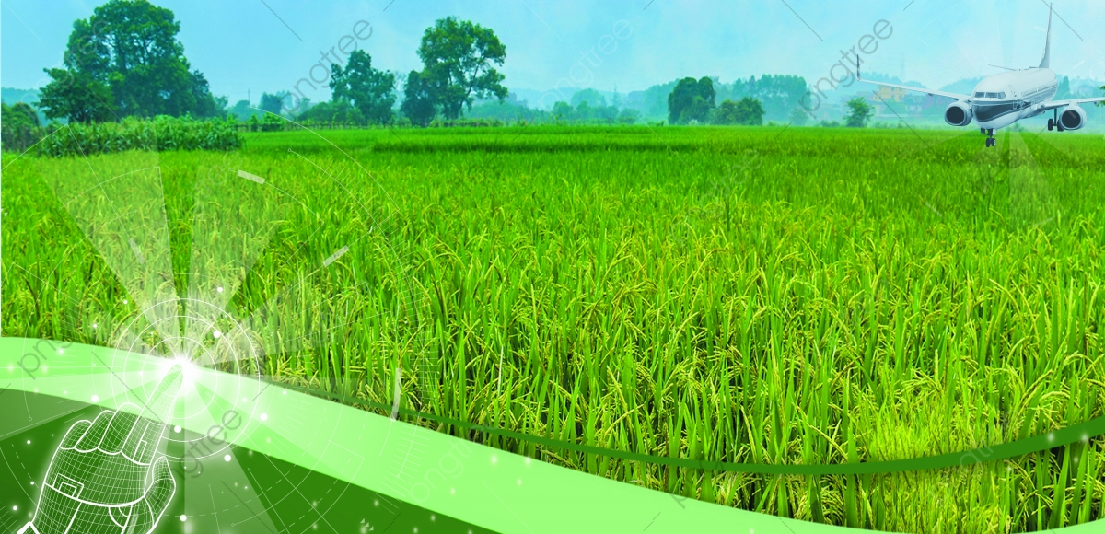
BÀI 26.
TỔ CHỨC LÃNH THỔ NÔNG NGHIỆP, MỘT SỐ VẤN ĐỀ PHÁT TRIỂN
NÔNG NGHIỆP HIỆN ĐẠI TRÊN THẾ GIỚI VÀ ĐỊNH HƯỚNG PHÁT TRIỂN
NÔNG NGHIỆP TRONG TƯƠNG LAI
30
20
19
18
17
16
15
14
13
12
11
10
09
08
07
06
05
04
03
02
01
00
Điều tiết sản xuất, góp phần hình thành các vùng chuyên môn hoá sản xuất là do
Thị trường tiêu thụ

Slide 12
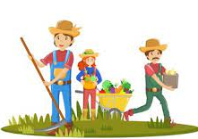
1. TỔ CHỨC LÃNH THỔ NÔNG NGHIỆP
BÀI 26.
TỔ CHỨC LÃNH THỔ NÔNG NGHIỆP, MỘT SỐ VẤN ĐỀ PHÁT TRIỂN
NÔNG NGHIỆP HIỆN ĐẠI TRÊN THẾ GIỚI VÀ ĐỊNH HƯỚNG PHÁT TRIỂN
NÔNG NGHIỆP TRONG TƯƠNG LAI
A. QUAN NIỆM VÀ VAI TRÒ
CHUYỂN GIAO NHIỆM VỤ

Slide 13
1. TỔ CHỨC LÃNH THỔ NÔNG NGHIỆP
A. QUAN NIỆM VÀ VAI TRÒ
CHUYỂN GIAO NHIỆM VỤ
YÊU CẦU: HS đọc mục 1 – SGK (Tr 76) trả lời các câu hỏi:
Khái niệm của tổ chức lãnh thổ nông nghiệp.
Trình bày vai trò của tổ chức lãnh thổ nông nghiệp.
HÌNH THỨC: Cá nhân
THỜI GIAN: 3 phút

Slide 14
1. TỔ CHỨC LÃNH THỔ NÔNG NGHIỆP
QUAN NIỆM
Tổ chức lãnh thổ nông nghiệp là sự sắp xếp và phối hợp các đối tượng nông nghiệp trên một lãnh thổ cụ thể nhằm sử dụng hợp lí nhất các tiềm năng tự nhiên, kinh tế, lao động để đem lại hiệu quả cao về mặt kinh tế, xã hội và môi trường.

Slide 15
1. TỔ CHỨC LÃNH THỔ NÔNG NGHIỆP
VAI TRÒ
Thúc đẩy chuyên môn hoá trong SX nông nghiệp.
Góp phần sử dụng hợp lí, hiệu quả tài nguyên.
Hạn chế tác động của tự nhiên đến nông nghiệp.
Góp phần bảo vệ môi trường.

Slide 16
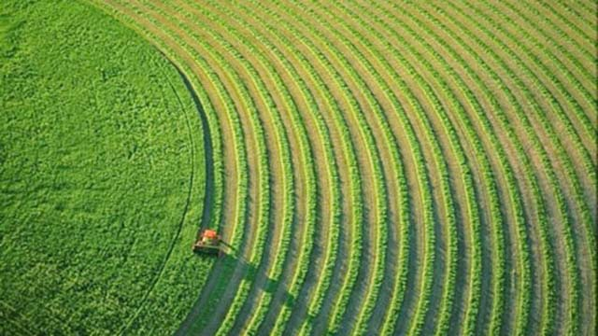
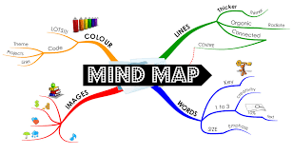
1. TỔ CHỨC LÃNH THỔ NÔNG NGHIỆP
B. CÁC HÌNH THỨC TỔ CHỨC LÃNH THỔ CÔNG NGHIỆP
CHUYỂN GIAO NHIỆM VỤ
Chia lớp thành 6 nhóm.
YÊU CẦU: Nghiên cứu bảng 26:
Nhóm 1,4: Trang trại
Nhóm 2,5: Thể tổng hợp NN
Nhóm 3,6: Vùng Nông nghiệp
THỜI GIAN: 5 phút
2. MỘT SỐ VẤN ĐỀ PHÁT TRIỂN NÔNG NGHIỆP HIỆN ĐẠI TRÊN THẾ GIỚI
VÀ ĐỊNH HƯỚNG PHÁT TRIỂN NÔNG NGHIỆP TRONG TƯƠNG LAI

Slide 17
2. MỘT SỐ VẤN ĐỀ PHÁT TRIỂN NN HIỆN ĐẠI TRÊN THẾ GIỚI VÀ ĐỊNH HƯỚNG PHÁT TRIỂN NNTRONG TƯƠNG LAI
a. một số vấn đề phát triển nn hiện đại THẾ GIỚI
B. ĐỊNH HƯỚNG PHÁT TRIỂN NÔNG NGHIỆP TRONG TƯƠNG LAI
2. MỘT SỐ VẤN ĐỀ PHÁT TRIỂN NÔNG NGHIỆP HIỆN ĐẠI TRÊN THẾ GIỚI
VÀ ĐỊNH HƯỚNG PHÁT TRIỂN NÔNG NGHIỆP TRONG TƯƠNG LAI
CHUYỂN GIAO NHIỆM VỤ

Slide 18
2. MỘT SỐ VẤN ĐỀ PHÁT TRIỂN NN HIỆN ĐẠI TRÊN THẾ GIỚI VÀ ĐỊNH HƯỚNG PHÁT TRIỂN NNTRONG TƯƠNG LAI
a. một số vấn đề phát triển nn hiện đại THẾ GIỚI
KHÓ KHĂN TRONG NÔNG NGHIỆP
B. ĐỊNH HƯỚNG PHÁT TRIỂN NÔNG NGHIỆP TRONG TƯƠNG LAI
HƯỚNG PHÁT TRIỂN NÔNG NGHIỆP
CHUYỂN GIAO NHIỆM VỤ
YÊU CẦU: Nghiên cứu mục 2 tr77, trả lời:
Nêu những khó khăn trong sản xuất nông nghiệp hiện nay.
Để khắc phục những khó khăn, nông nghiệp thế giới đang phát triển theo những hướng nào?
Hãy nêu các định hướng phát triển nông nghiệp trong tương lai. Lấy ví dụ
THỜI GIAN: 5 phút

Slide 19

CHUYÊN GIA NÔNG NGHIỆP…
2. MỘT SỐ VẤN ĐỀ PHÁT TRIỂN NN HIỆN ĐẠI TRÊN THẾ GIỚI VÀ ĐỊNH HƯỚNG PHÁT TRIỂN NN TRONG TƯƠNG LAI
a. một số vấn đề phát triển nn hiện đại THẾ GIỚI
KHÓ KHĂN TRONG NÔNG NGHIỆP
HƯỚNG PHÁT TRIỂN NÔNG NGHIỆP
TÁC HẠI CỦA VIỆC LẠM DỤNG THUỐC TRỪ SÂU VÀ PHÂN HÓA HỌC TRONG NÔNG NGHIỆP…
Hình thành cánh đồng lớn để tăng qui mô sản xuất NN.
Ứng dụng mạnh mẽ công nghệ vào sản xuất nông nghiệp.
Tăng cường hợp tác, liên kết trong sản xuất nông nghiệp.
Thu hẹp diện tích đất canh tác.
Tác động của biến đổi khí hậu.
Sử dụng phân bón, thuốc bảo vệ thực vật gây thoái đất.
Ô nhiễm môi trường đất, nước…

Slide 20
CHUYÊN GIA NÔNG NGHIỆP…
TÁC HẠI CỦA VIỆC LẠM DỤNG THUỐC TRỪ SÂU VÀ PHÂN HÓA HỌC TRONG NÔNG NGHIỆP…

Slide 21

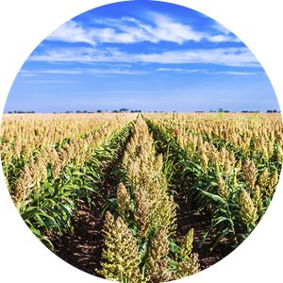
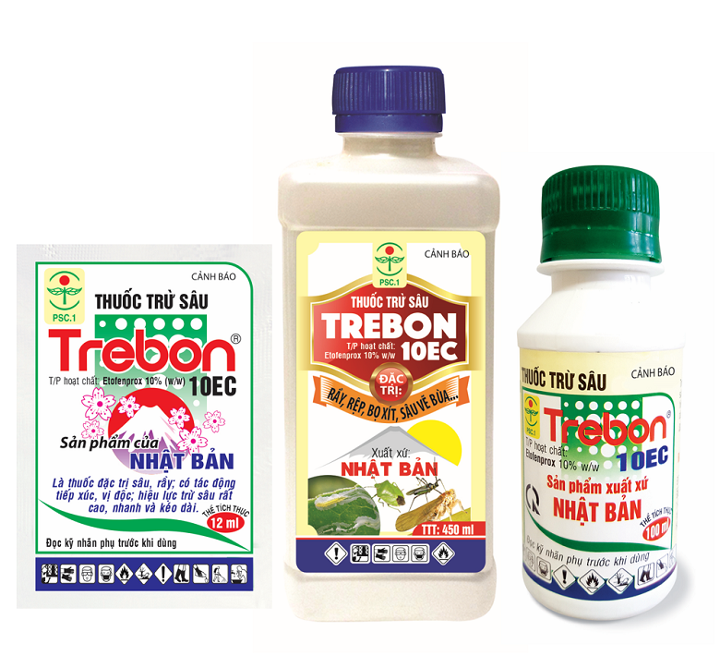

2. MỘT SỐ VẤN ĐỀ PHÁT TRIỂN NN HIỆN ĐẠI TRÊN THẾ GIỚI VÀ ĐỊNH HƯỚNG PHÁT TRIỂN NNTRONG TƯƠNG LAI
CHUYÊN GIA NÔNG NGHIỆP…
TÁC HẠI CỦA VIỆC LẠM DỤNG THUỐC TRỪ SÂU VÀ PHÂN HÓA HỌC TRONG NÔNG NGHIỆP….
B. ĐỊNH HƯỚNG PHÁT TRIỂN NÔNG NGHIỆP TRONG TƯƠNG LAI
Ảnh hưởng đến môi trường sống
Gây ô nhiễm MT đất, nước và không khí.
Làm cho đất bị bạc màu, tiêu diệt vi sinh vật sống trong đất.

Slide 22

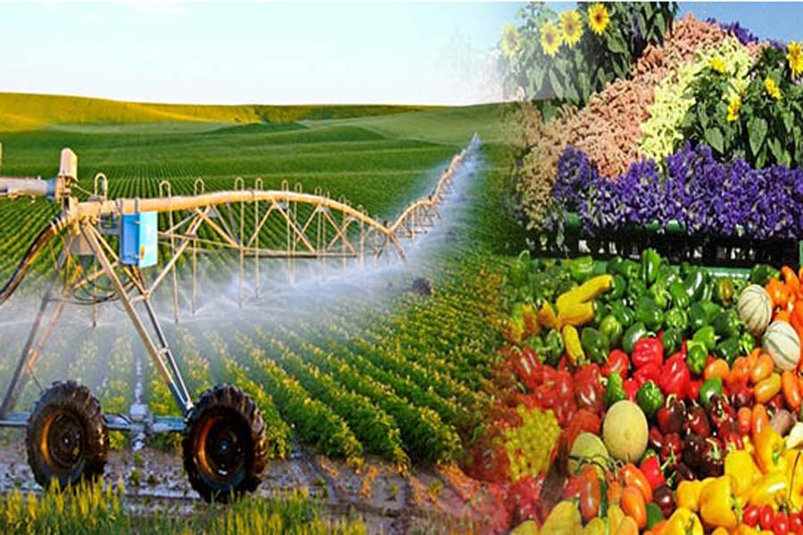
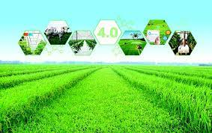
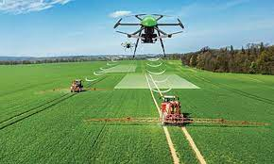
KHÁM PHÁ NỀN NÔNG NGHIỆP ISRaEL
2. MỘT SỐ VẤN ĐỀ PHÁT TRIỂN NN HIỆN ĐẠI TRÊN THẾ GIỚI VÀ ĐỊNH HƯỚNG PHÁT TRIỂN NNTRONG TƯƠNG LAI
B. ĐỊNH HƯỚNG PHÁT TRIỂN NÔNG NGHIỆP TRONG TƯƠNG LAI
(Nguồn: https://www.youtube.com/watch?v=8BlEd9ntvdU)
Phát triển nông nghiệp thích ứng với biến đổi khí hậu
Phát triển nông nghiệp xanh (NN hữu cơ)
Phát triển nông nghiệp công nghệ cao, ứng dụng KH - KT
Israel đã áp dụng những biện pháp công nghệ cao nào trong nông nghiệp?

Slide 23
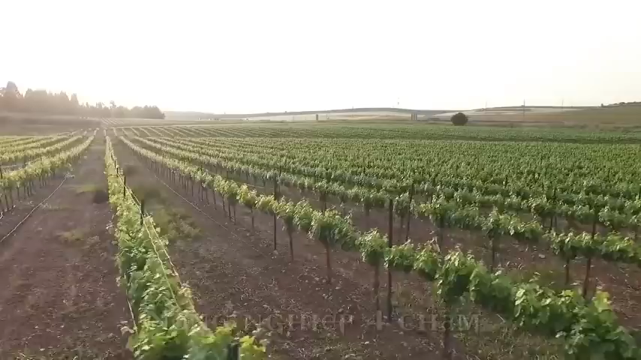

THỬ TÀI GHI NHỚ…
KHÁM PHÁ NỀN NÔNG NGHIỆP ISRaEL
(Nguồn: https://www.youtube.com/watch?v=8BlEd9ntvdU)
LUẬT CHƠI
Game
ĐI TÌM MẢNH GHÉP
Israel đã áp dụng những biện pháp công nghệ cao nào trong nông nghiệp?

Slide 24
THỬ TÀI GHI NHỚ…
LUẬT CHƠI
Game
ĐI TÌM MẢNH GHÉP
Chia lớp thành 6 nhóm
Mỗi nhóm nhận 1 bộ thẻ ghép nối gồm 2 màu - thẻ xanh và thẻ hồng.
NHIỆM VỤ: Ghép các cặp thẻ theo nội dung tương ứng.
THỜI GIAN: 2 phút
Trò chơi kết thúc và nhóm hoàn thành sớm và đúng sẽ được điểm cộng.

Slide 25
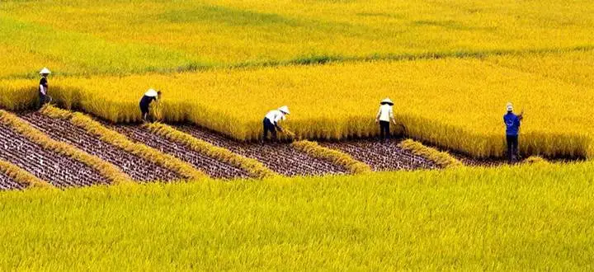
THỬ THÁCH CHO EM
ĐI TÌM MẢNH GHÉP
Vai trò của tổ chức lãnh thổ nông nghiệp | Góp phần sử dụng hiệu quả, hiệu quả tài nguyên.
Định hướng phát triển nông nghiệp trong tương lai | Phát triển nông nghiệp xanh.
Biện pháp khắc phục các khó khăn trong nông nghiệp | Ứng dụng mạnh mẽ công nghệ vào sản xuất nông nghiệp.
Trang trại có đặc điểm | Mục đích chủ yếu là sản xuất nông sản hàng hoá
Hình thức tổ chức lãnh thổ nông nghiệp cao nhất là | Vùng nông nghiệp
Hoàn thành bài tập SGK – Tr 78.
Tìm hiểu trước nội dung bài 27.
Tìm hiểu một mô hình nông nghiệp công nghệ cao ở nước ta
Nộp và chấm điểm ở tiết sau.

Slide 26
THỬ THÁCH CHO EM
Hoàn thành bài tập SGK – Tr 78.
Tìm hiểu trước nội dung bài 27.
Tìm hiểu một mô hình nông nghiệp công nghệ cao ở nước ta
Nộp và chấm điểm ở tiết sau.

Slide 27


